Slide 1

경상국립대학교 규정 통합 검색 서비스
이용 안내
대학·산학협력단 규정을 한 번에 검색하세요
경상국립대학교 정보전산처

Slide 2

SERVICE
서비스 소개
대학 규정(학칙·규정·지침)과 산학협력단 규정을 조(條)·항(項) 단위로
한 번에 검색할 수 있는 통합 검색 서비스입니다.
430건+
9,390개+
3단계
등록된 규정
검색 가능한 조항
검색창 입력 → 결과 확인, 끝
• 여러 게시판·문서에 흩어져 있던 규정을 일일이 찾던 번거로움을 줄입니다.
• 검색 결과에서 담당부서·연락처까지 바로 확인할 수 있습니다.
2 / 8

Slide 3
ACCESS
접속 방법
항목 | 내용
접속 주소 | https://regulations.gnu.ac.kr
로그인 | 별도 로그인·회원가입 없이 바로 이용 가능
이용 환경 | PC·태블릿·휴대폰 어디서나 접속 (별도 앱 설치 불필요)
💡 주소를 즐겨찾기(북마크)에 추가해두면 다음부터 더 빠르게 접속할 수 있습니다.
3 / 8

Slide 4
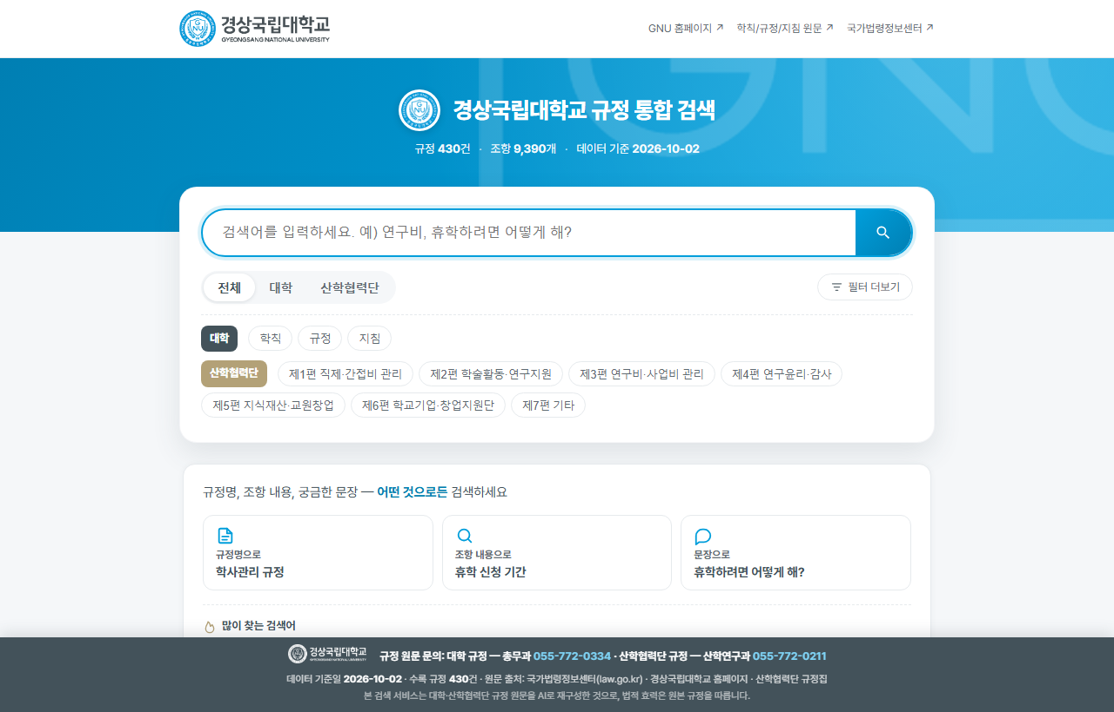
HOW TO SEARCH · STEP 1
검색창에 키워드 입력
• 규정명 일부만 적어도 검색됩니다.
• 조항 본문에 있는 단어로도 검색됩니다.
• 예시 검색어 버튼을 눌러 바로 체험해볼 수 있습니다.
메인 화면 — 검색창에 찾고 싶은 규정명이나 단어를 입력하고 검색
4 / 8

Slide 5
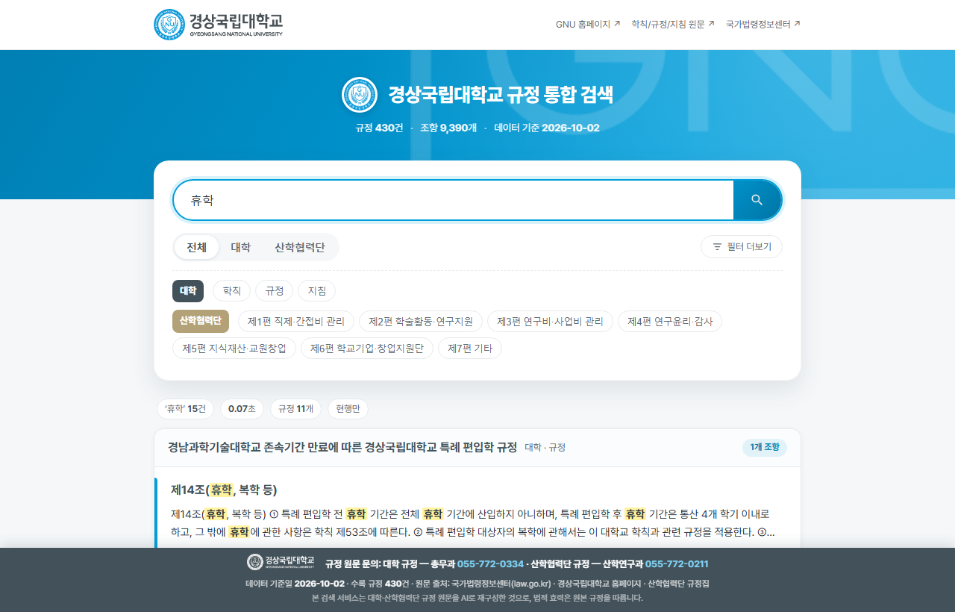
HOW TO SEARCH · STEP 2
필터로 범위 좁히기
• 전체·대학·산학협력단 중 선택
• 분류 칩(학칙·규정·지침 등) 클릭
• '필터 더보기'에서 폐지 규정 포함,
최근 개정만 보기 등 설정 가능
검색 결과 화면 — 출처·분류 필터로 원하는 범위만 골라볼 수 있음
5 / 8

Slide 6
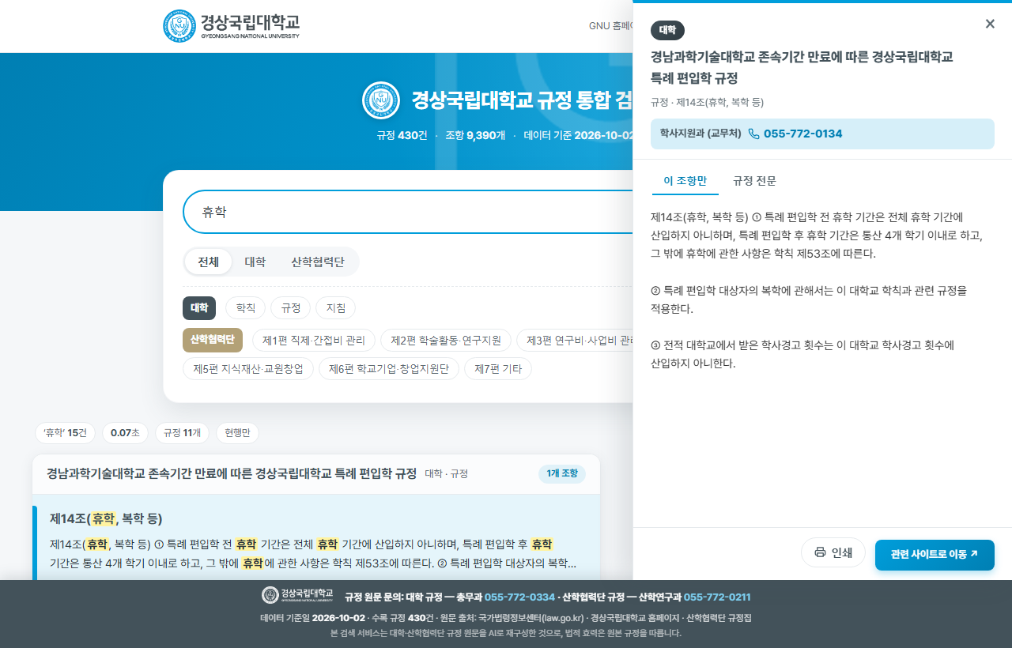
HOW TO SEARCH · STEP 3
조항 미리보기 · 담당부서 확인
• 담당부서 전화번호 클릭 시
바로 전화 연결
• '규정 전문' 탭에서 전체 조문 확인
• '관련 사이트로 이동'으로
원본 게시글 확인
조항 클릭 시 뜨는 미리보기 — 담당부서·전화번호가 바로 보임
6 / 8

Slide 7
FAQ
자주 묻는 질문
Q. 검색을 했는데 결과가 안 나와요.
검색어 철자를 확인하고, 적용된 필터를 '모두 해제'한 뒤 다시 검색해보세요. 긴 문장보다 핵심 단어 위주로 검색하면 더 잘 찾아집니다.
Q. 우리 부서 이전 규정이 안 보여요.
기본값은 '현재 시행 중인 규정'만 보여줍니다. 폐지·개정 전 규정은 '필터 더보기 → 폐지된 규정도 포함'을 체크하세요.
Q. 모바일에서도 똑같이 쓸 수 있나요?
네, 화면이 자동으로 맞춰지며 기능은 PC와 동일합니다.
7 / 8

Slide 8
CONTACT
문의처
담당 | 연락처
정보전산처 | 055-772-0627
감사합니다.
8 / 8

